Slide 1
제품 제안서
제품명: 통합배선랙(Cable Rack)
모델명: HTC750
2019. 3.
하이테크랙

Slide 2
목 차(Contents)
적용 범위, 용도
적용 규격
품목 코드, 표준 규격
Part List
제작 사양
옵션 사항
제품 사진
도면(2D)
도면(3D)
세부 이미지
하자 보증

Slide 3
통합배선랙(모델명: HTC750)
적용 범위, 용도
적용 범위
본 제품은 통합배선 설비의 MDF, IDF실의 VOICE, DATA 통신장비를 실장, 운용하는데 적합한 제품입니다.
본 제품은 케이블의 인출이 원활하게 제작된 제품입니다.
본 제품의 적용 제품은 각종 통합배선 설비인 네트워크장비, PATCH PANEL, 110 BLOCK PANEL, FDF실장에 적합한 제품입니다.
본 제품은 DATA MDF 장비인 FDF, SWITCH, HUB, PATCH PANEL 실장에 적합한 제품입니다.
본 제품은 VOICE MDF, IDF 장비인 국선보호기, 110 BLOCK PANEL 실장에 적합한 제품입니다.
본 제품은 SWITCH, HUB, ROUTER, FDF, 광 장비, PATCH PANEL, 110 BLOCK 통합배선 설비, 네트워크 장비, 전송장비, CCTV, 방송장비 등 중요 통신 장비 시설에 대한 보관, 운용 장비인 RACK 제품에 대하여 적용합니다.
본 제품은 귀사의 통신 장비 운용에 가장 적합한 제품으로 제안합니다.
본 프로젝트에 가장 적합한 규격과 제작 사양으로 본 제품을 제안합니다.
용도
사용처: 종합센터, 통합센터, 전산실, 통신실, 정보처리실, MDF실, IDF실, 상황실, 방재실 등등
MDF, IDF의 DATA, VOICE를 통합 또는 개별로 운용, 접선, 분해, 회선증설, 정리, 식별관리 등 관리 운영을 용이하게 할 용도로 사용되는 INDOOR용 CABINET RACK입니다.
네트워크장비, DATA, VOICE, 무선통신, 중계통신,TELECOM, ELECTRONICAL, 전송장비, 방송장비 등 각종 장비류들을 RACK MOUNTING하는데 사용하는 INDOOR 용 CABINET RACK입니다.
각종 방송, 통신 장비들에 대해 안정적 운용을 위한 장비 실장용 CABINET RACK 입니다.
각종 케이블 류에 대한 효율적인 관리와 보관, 유지보수 할 수 있는 용도 즉, 광케이블, UTP, 패치코드, 전원 케이블 등 각종 케이블들의 효율적인 접선, 분배, 회선증설, 정리, 식별관리 등 관리 운영을 용이하게 할 용도 등에 따라 적합한 옵션을 적용하여 선택적으로 사용되는 INDOOR용 CABINET RACK입니다.
www.htrack.co.kr

Slide 4
통합배선랙(모델명: HTC750)
적용 규격
1. 적용 규격
국제규격
IEC 297-1,2,3
EIA/ECA 310-E
19” 실장폭
최소 483.4mm
465 ± 1.6mm
최소 450mm
2. 재질 및 후처리
철판 재질: KS D 3512
알루미늄 재질: AL6063-T5
피막두께: 6㎛ 이상
도장 방법: 정전 스프레이 도장법
도장 두께: 50㎛ 이상
3. 환경 조건
주위 온도: -10도 ~ 50도
상대 습도: 90% 이하
설치 장소: 좌우 최소 2~3m 공간이 필요하며 표면이 고르고 분진이 적은 실내
랙의 하중을 견딜 수 있는 Access Floor 또는 콘크리트 구조물 위
내부를 식별할 수 있는 조명이 설치된 실내
www.htrack.co.kr

Slide 5
통합배선랙(모델명: HTC750)
품목 코드, 표준 규격
품목 코드, 표준 규격
U(unit)=1U=44.45mm / Size=mm, kg
No | 품목 코드 | 높이(H) | U | 깊이(D) | 넓이(W) | Weight | Note
1 | HTC7570-40A | 2000 | 40 | 750 | 600(19”) | 63
2 | HTC7570-36A | 1800 | 36 |  |  | 58
3 | HTC7570-31A | 1600 | 31 |  |  | 53
4 | HTC7570-27A | 1400 | 27 |  |  | 48
5 | HTC7570-22A | 1200 | 22 |  |  | 43
6 | HTC7570-18A | 1000 | 18 |  |  | 37
7 | HTC7570-13A | 800 | 13 |  |  | 32
www.htrack.co.kr

Slide 6
통합배선랙(모델명: HTC750)
Part List
Part List(구성품 내역)
No | Part Name | 재질, 규격 | 수량 | Note
1 | 메인프레임(Main Frame) | 알루미늄 | 4
2 | 전면문(Front Door) | 강화유리, 잠금장치 | 1
3 | 옆문(Side Panel) | SPCC, 슬라이드래치 타입 | 2
4 | 후면문(Rear Door) | SPCC, 하단 Air Vent, Push Button Type | 1
5 | 마운트바(Mount Bar) | 알루미늄, Slim Nut Type, Unit 표시 | 2
6 | 멀티탭(Power Strips) | 220V, 15A, 4~6Ways | 1
7 | 팬(Fan) | 220V, 1팬, 코드길이 1.5m | 1
8 | 사이드케이블브라켓 | 알루미늄, 랙 옆면 케이블 정리대 | 2~6
9 | 바퀴(Caster) | 우레탄, 2.5인치 | 4
10 | 수평조절나사(Foot) | Steel, 절연, M12.7mm | 4
www.htrack.co.kr

Slide 7
통합배선랙(모델명: HTC750)
제작 사양
메인 프레임(Main Frame)
재질은 알루미늄이며 압출구조로 외관이 라운드타입으로 미려하게 제작되어 있습니다.
탑판넬(Top Panel)
재질은 합성수지이며 일체형으로 제작, 팬부위는 홀 타공 되어 있습니다.
전면문 (Front Door)
재질은 5.0T 강화유리로 제작하였습니다
랙 전면 모니터링을 위해 연한 갈색 강화유리로 제작하였습니다.
전면문의 이탈착을 쉽게 하기 위해 힌지 타입으로 제작하였습니다.
옆문 (Side Panel)
재질은 Steel이며 쉬운 이탈착을 위해 슬라이드래치 타입으로 제작하였습니다.
후면문 (Rear Door)
재질은 Steel로 제작하였습니다.
랙 내부의 통풍을 고려하여 하단을 타공으로 제작하였습니다.
후면문의 이탈착을 쉽게 하기 위해 L-Pin 타입으로 제작하였습니다.
푸쉬 버튼 타입으로 오픈되도록 제작하였습니다.
마운트바 (Mount Bar)
재질은 알루미늄이며 슬림너트 타입으로 제작하였습니다.
Unit 식별을 용이하게 하기 위해 Unit 당 밑줄 표시가 되어 있습니다.
설치되는 장비에 따라 전면문과의 간격을 조절할 수 있도록 제작하였습니다.
멀티탭 (Power Strips)
220V, 15A, 4~6구, 코드길이 2m, 1개를 기본으로 제공합니다.
팬 (Fan Ass‘y)
220V, 1팬, 코드길이 1.5m, 1개를 기본으로 제공합니다.
사이드 케이블 브라켓 (Side Cable Bracket)
재질은 알루미늄이며 랙의 옆쪽에 각각 2~3개씩을 기본으로 제공합니다.
www.htrack.co.kr

Slide 8
통합배선랙(모델명: HTC750)
바퀴 (Caster)
재질은 우레탄이며 저소음 제품으로 4개를 제공합니다.
수평조절나사 (Leveling Foot)
재질은 Steel로써 절연타입, 규격은 12.7mm, 수평조절을 위해 기본 4개를 제공합니다.
마감: 정전 스프레이 도장 (Finished: Spray Powder Coating)
제품의 전체 도장은 분체 도장으로 하며 백색 계열의 Pantone 400C색을 기본으로 제공합니다.
분체는 고급 제품을 사용하며 신개발 제품을 적용하고 있습니다.
www.htrack.co.kr

Slide 9
통합배선랙(모델명: HTC750)
옵션 사항(Options)
멀티탭 (Power Strips)
110V, 220V, 15A, 8구, 10구, 14구, 20구, 코드길이 2m, 3m, 5m
선반 (Shelf)
Steel, 400mm,
후면 케이블 정리대 (Rear Cable Bracket)
알루미늄, D400mm
접지바 (Ground Bar)
황동, 100mm, 3P Type
황동, 19”Rack Type, 애자포함
기타
기타 랙에 부착하는 110 블럭판넬, 엔트리판넬, 블랭크판넬등은 액세서리 파트에서 선택하시면 됩니다.
www.htrack.co.kr

Slide 10
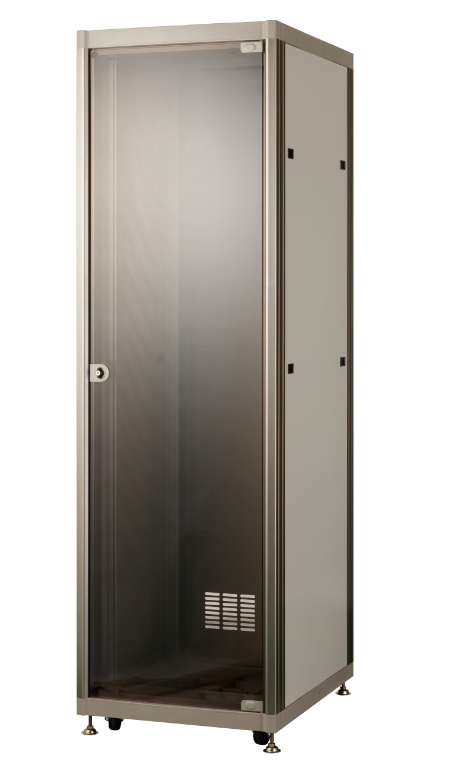
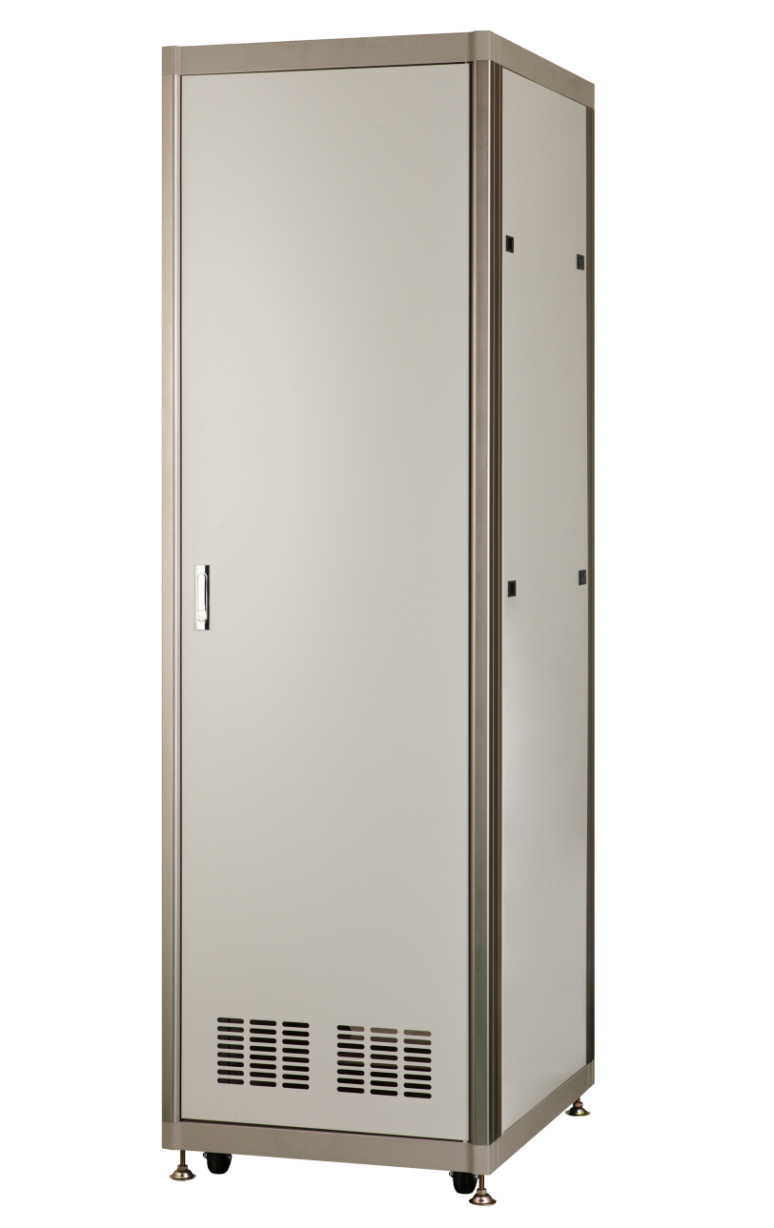
통합배선랙(모델명: HTC750)
제품 사진(Product Image)
www.htrack.co.kr

Slide 11
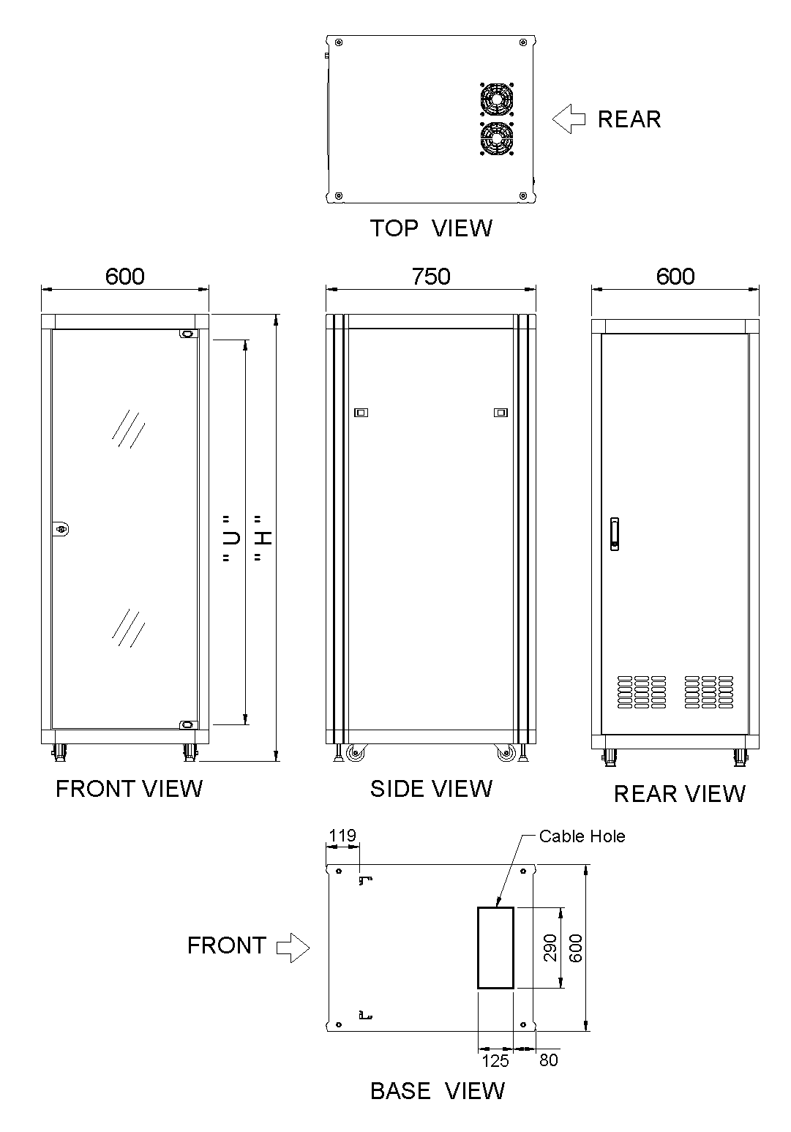
통합배선랙(모델명: HTC750)
도면(2D)
www.htrack.co.kr

Slide 12
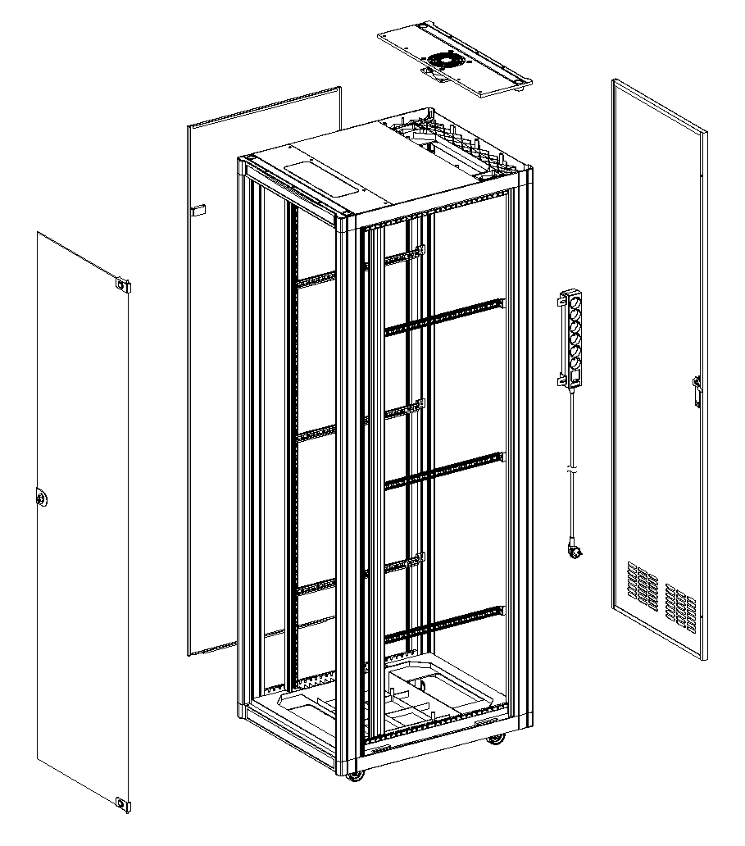
통합배선랙(모델명: HTC750)
도면(3D)
www.htrack.co.kr

Slide 13
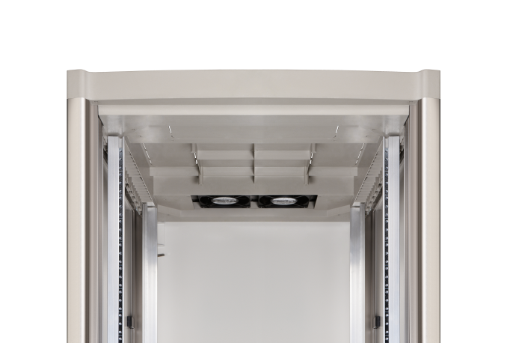
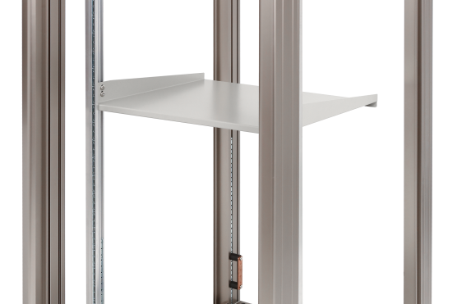
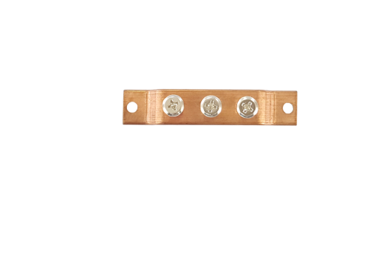
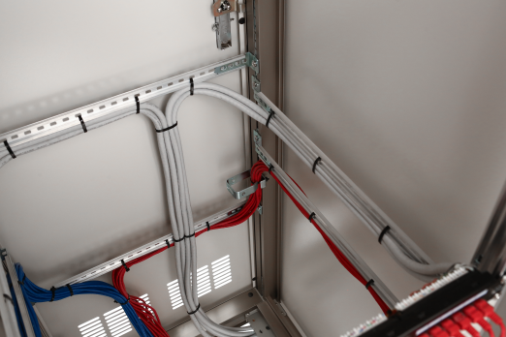
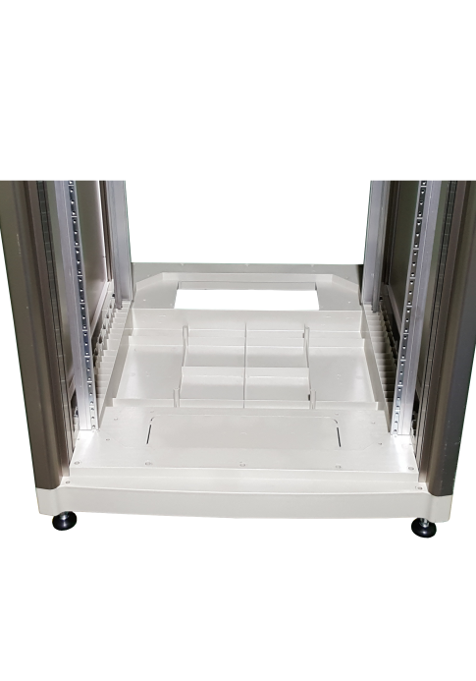
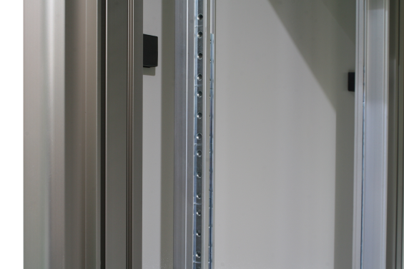
통합배선랙(모델명: HTC750)
세부 이미지(Detail Feature)
디자인
부드럽고 미려한 라운드
선반(옵션)
전면 2Point 체결하여 튼튼하게 고정
위치 조절 가능
접지바(옵션)
100mm, 3P Type
Side Cable Bracket
원활한 케이블링을 위한 브라켓 제공
마운트바
용도에 따라 앞뒤로 이동 가능
(기본 120mm로 세팅)
베이스
바퀴와 절연푸트 포함
www.htrack.co.kr

Slide 14
통합배선랙(모델명: HTC750)
포장 및 납품(Packing, Delivery)
하자 보증(Warranty)
포장 방법 (Packing)
포장은 제품 전체에 비닐을 씌운 후 골판지 박스로 포장합니다.
골판지 박스 겉 표지에는 주문자의 별도 요구사항이 없을 경우 인투알 기본 인쇄 도안으로 포장합니다.
전면 유리의 경우 빨간색으로 된 “전면 유리” 스티커를 전면에 부착합니다.
품명, 규격, 제조자, 제조일자, 제조사 연락처 등이 필요할 경우 별도 협의
납품 (Delivery)
납품 장소: 주문자의 요구 주소
납품 조건: 현장 납품 및 위치 고정 등은 별도 협의
하자 보증
하자 보증 기간: 납품 후 1년
납품한 제품의 전기적, 기계적, 재료 등 제품 자체 결함 발생 시 공급자가 직접 방문하여 해당 제품을 정품으로 무상으로 교체함을 원칙으로 합니다.
공급자는 본 제품에 대해 주문자의 지원 요청이 있을 경우는 품질관리 및 고객만족을 위해 적극적이고 신속하게 처리토록 합니다.
www.htrack.co.kr
www.htrack.co.kr

